Slide 1
Um Sistema de Monitoração e Irrigação de Hortas com IoT
Projeto da Disciplina Internet das Coisas
Unibratec – 2018
Julio Sales
Victor Outtes

Slide 2
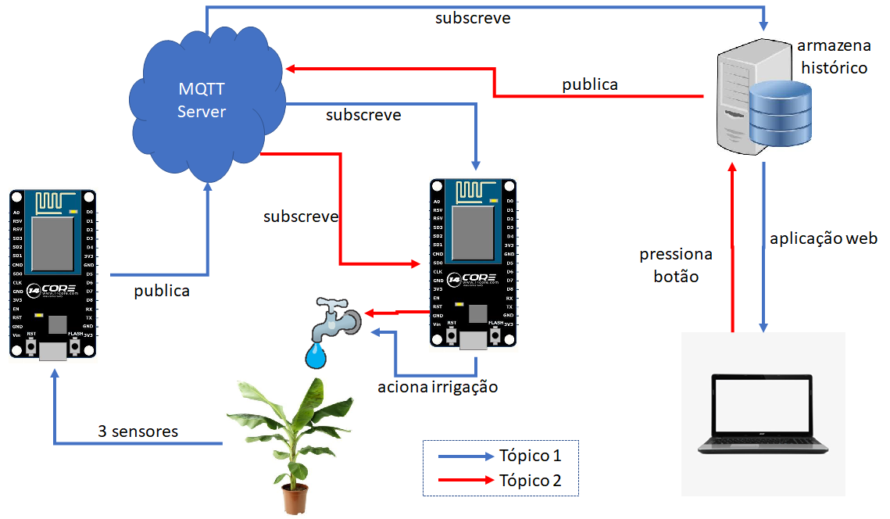
Projeto
Monitoração e irrigação de pequenas hortas
2 micro controladores ESP8266
3 sensores
Válvula solenoide
Servidor MQTT
Servidor de Aplicação/Banco de dados
https://github.com/victorouttes/iot-irrigation

Slide 3
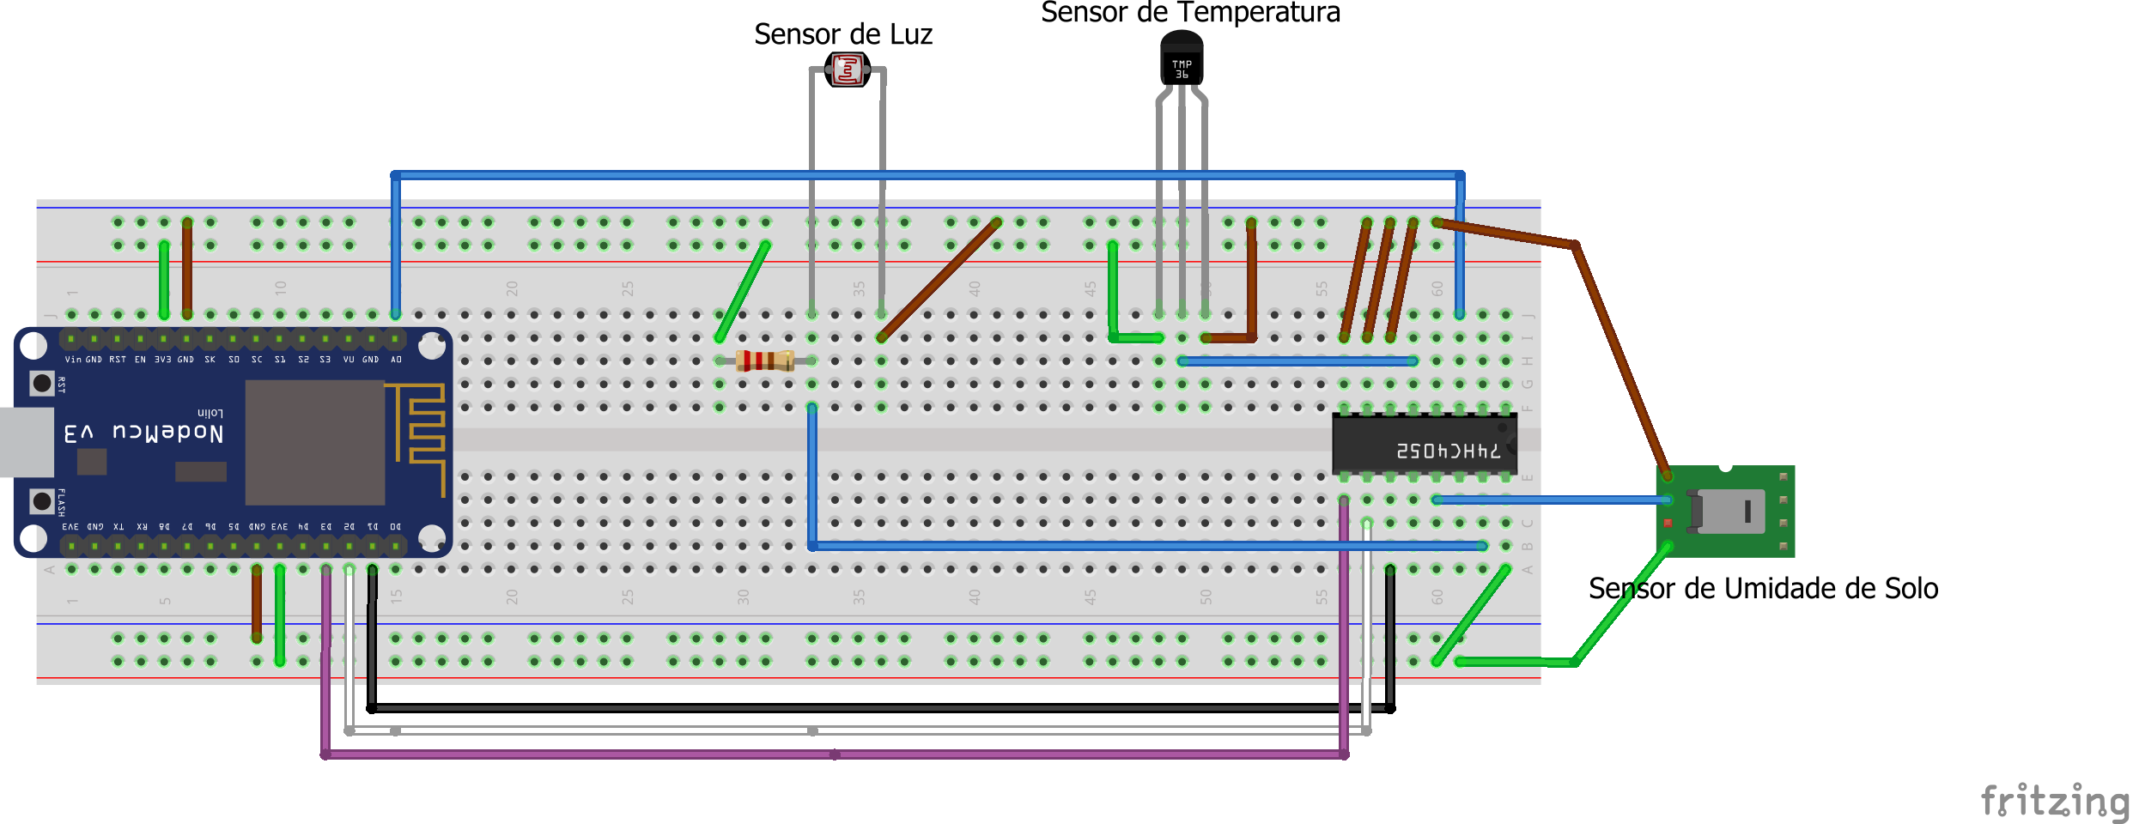
Parte 01 - Sensores

Slide 4
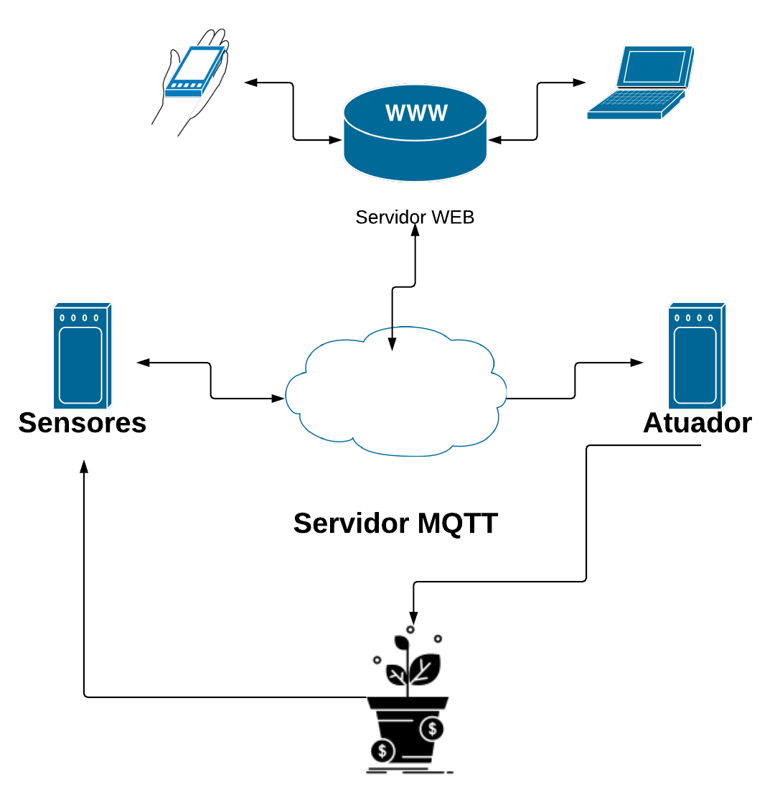
Parte 02 - Nuvem
Servidor próprio
  mqtt.victorouttes.com.br
  Servidor web django
  iot.victorouttes.com.br
Banco de dados MySQL
Usuário poderá:
  Acompanhar em tempo real as medições
  Ver o histórico das medições
  Acionar manualmente a irrigação

Slide 5
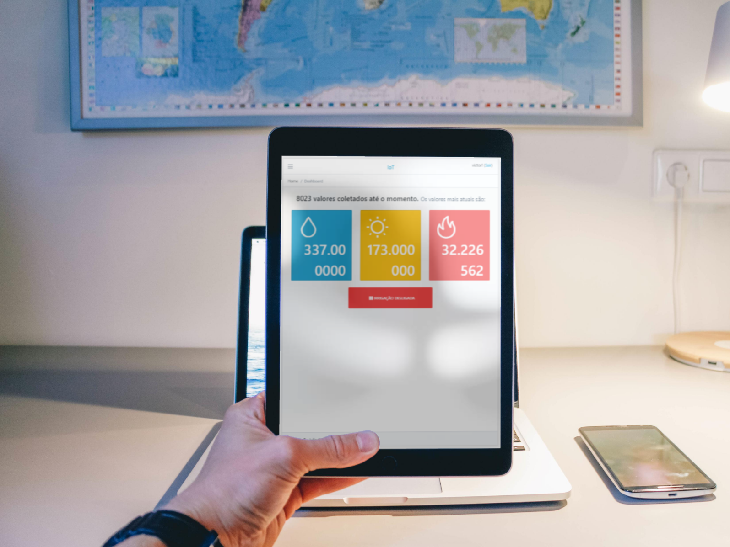
Parte 02 - Nuvem

Slide 6
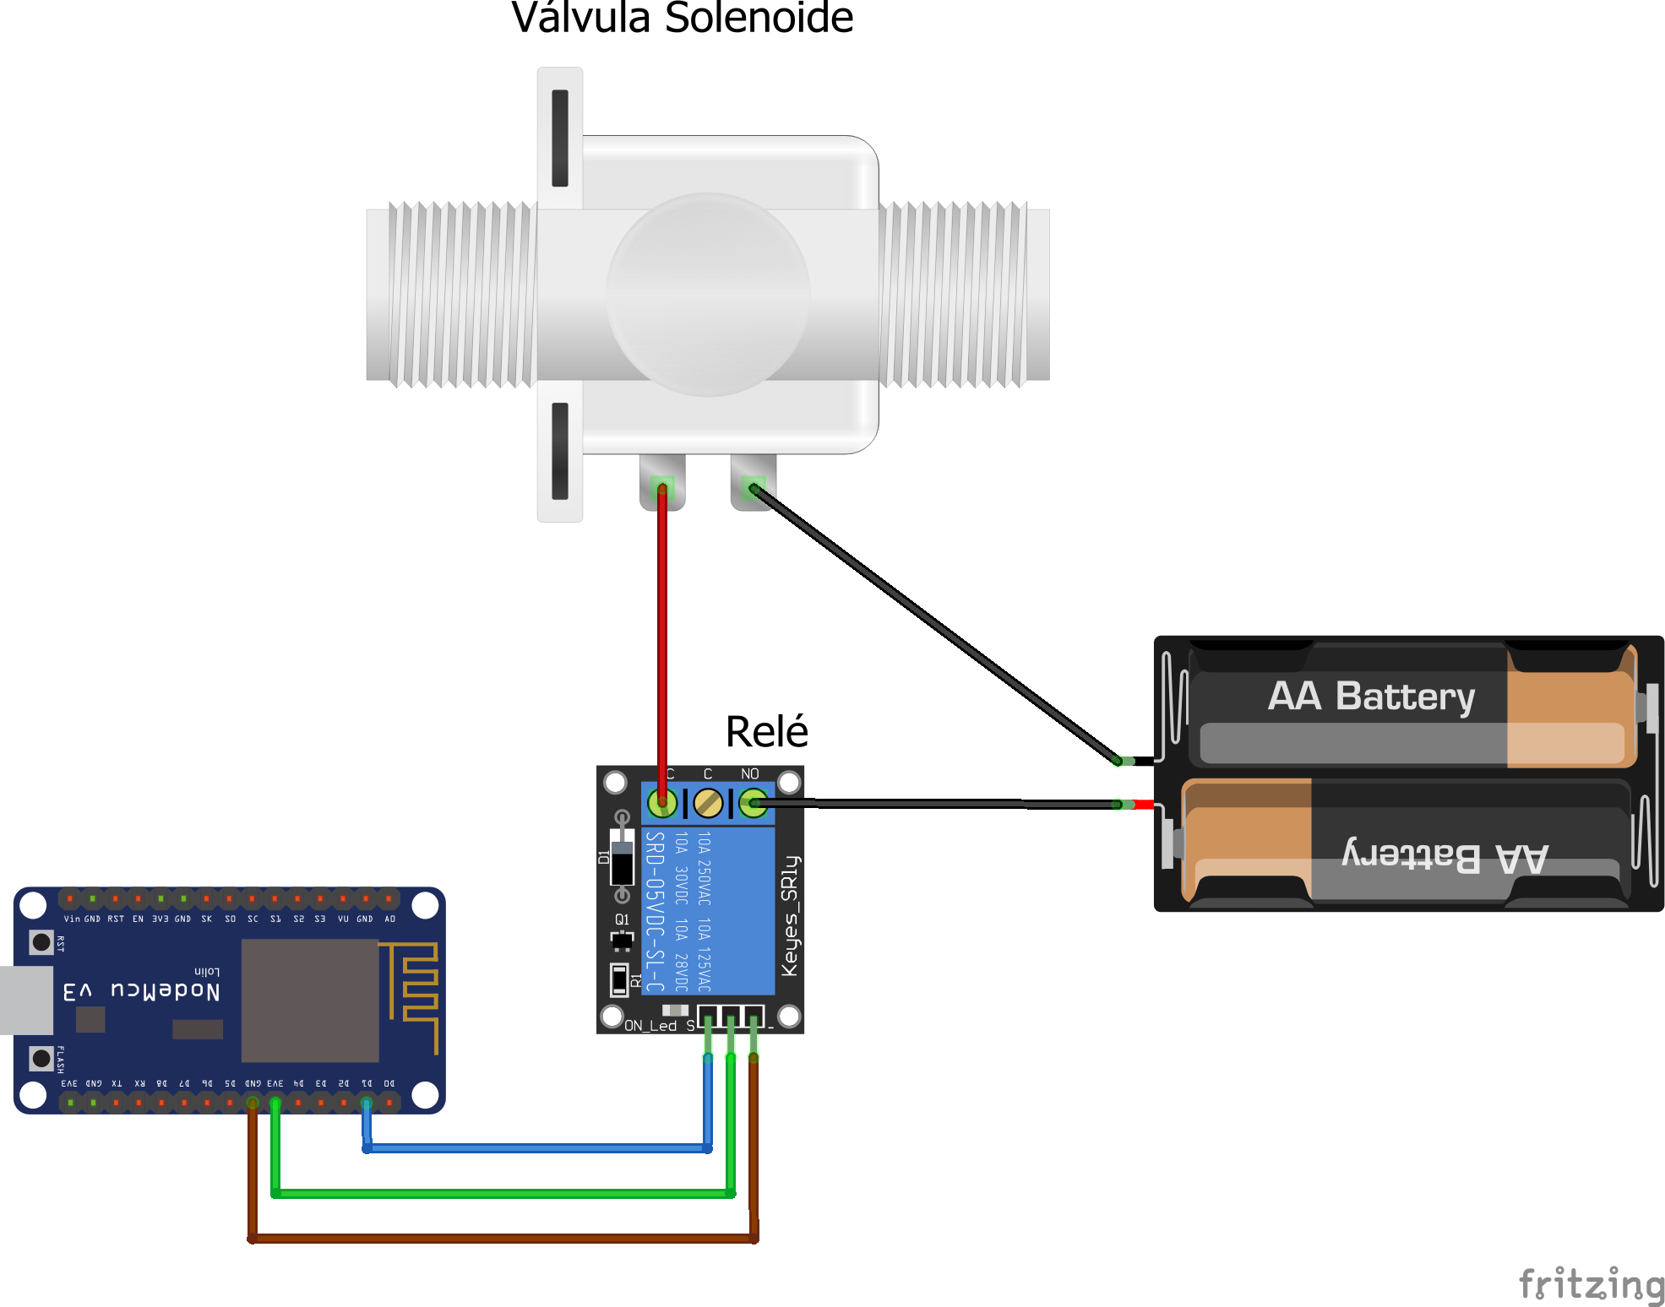
Parte 03 - Atuador

